Slide 1
《如何看待苦难》
2025/10/27
汇报人: 李大卫、李云康

Slide 2
目录
引言
对世俗苦难论的反驳
01
05
苦难的定义
当代挑战的应用
02
07
CONTENTS
圣经当中的苦难
苦难中的盼望
03
06
神学信息及意义
结语
04
08

Slide 3
引言
01

Slide 4


面对苦难的疑惑
神在何处？
为何让祂的子民承受痛楚？
基督信仰有什么意义？
能每日提供什么答案？

Slide 5
苦难的定义
02

Slide 6

苦难的定义——身体的痛楚、心理的煎熬、情绪的低谷，以及环境带来的压力与挑战。
字面意义
在汉语华文中，“苦难”意指困苦与灾祸。然而在圣经中，苦难有更深层次的含义。
在旧约希伯来文中，常用 ke'ev（כְּאֵב）表示“痛苦”或“疼痛”，强调生理或心灵上的痛感；
在新约希腊文中，常见的词是“πάθημα”(pathema)，指个体所经历或曾经遭受的苦楚，这包括外在环境带来的患难、事故或迫害，也指基督为世人所受的苦难，以及基督徒为信仰所必经的试炼。同时，还有一个常用词“θλῖψις”(thlipsis)，意指压迫、逼迫或内心的忧愁苦闷，反映出苦难既是外在的逼迫，也是内心深处的挣扎与痛苦。

Slide 7

神学家的定义
基督教神学含义
路易斯将苦难定义为，上帝“唤醒沉睡之人”的工具，是罪后世界中人类必然的提醒，让人重新转向神。
凯勒从圣经整体视角指出，苦难是“堕落世界不可避免的现实，但基督徒可以在其中经历与神同在，并发现生命意义”。
庞卡定义苦难为“处于已经成就与未完全之间张力中的基督徒，面对罪与死亡的挑战，同时抓住复活所带来的盼望”。
因罪进入世界的人类处境中，一切与堕落、有限性及破裂关系相关的痛苦、疾患、失落与死亡。
包括身心痛楚，也包括灵性与道德层面的挣扎；同时也是上帝主权下，容许或使用以炼净、塑造与救赎人类的途径。
既肯定它的现实性和痛苦，也强调苦难在救赎历史中的意义。

Slide 8
圣经当中的苦难
03

Slide 9

圣经当中的苦难
约伯 – 无辜受苦的义人
约瑟 – 被兄弟出卖、受冤入狱
摩西 – 被误解、承受重担、被拒绝
大卫 – 被扫罗追杀、家庭动乱、灵性低谷
耶稣基督 – 神子担当极大苦难
保罗 – 为主受逼迫、下监、遭难
彼得 – 经逼迫学谦卑，勉励众人忍苦
使徒们 – 遭逼迫、殉道，仍坚定不移

Slide 10
神学信息及意义
04

Slide 11

神学信息及意义
苦难的普遍性与多样性
1
苦难的目的性与救赎性
2
苦难对教会的意义
3

Slide 12
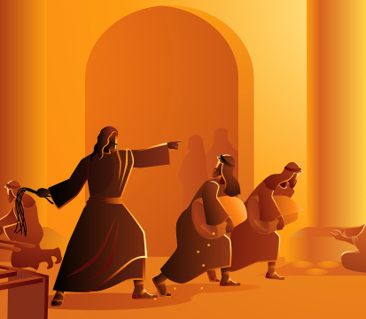
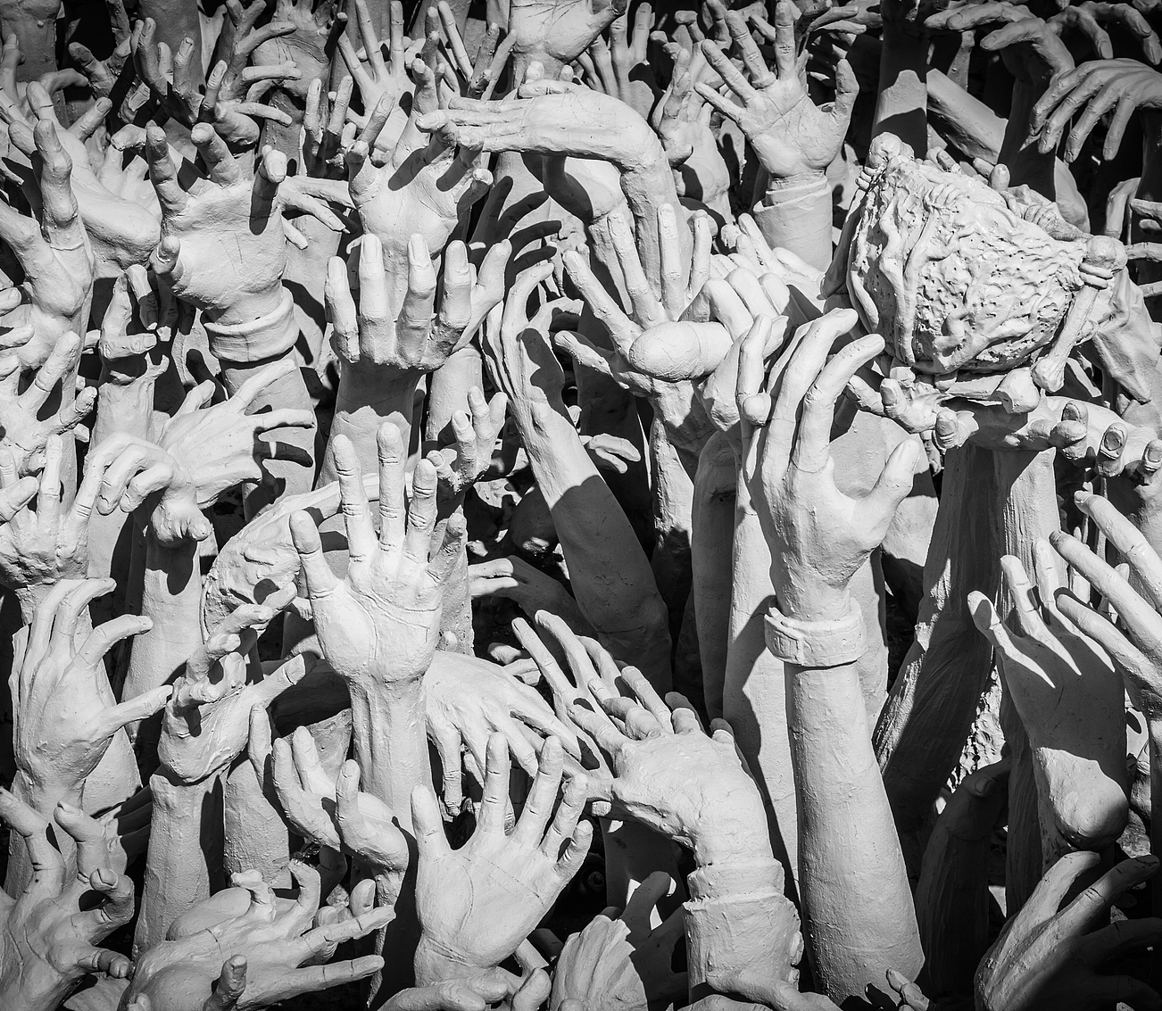
1.苦难的普遍性与多样性
苦难的普遍性：任何人都无法完全避免
无论是义人，还是恶人
任何人都免不了生老病死，忧愁困苦。
或早或晚，或大或小，苦难来临的时候，谁也不能独善其身。
苦难是这个堕落世界中的普遍事实，
苦难的多样性：极其复杂的表现形式
无论是起因，还是呈现，都具有很大的多样性。
约伯这样一个“好人”，却遭了“恶报”。
约瑟被卖作奴隶，含冤入狱，无辜受苦。
摩西因百姓的悖逆、旷野的艰难而承受巨大压力。
大卫被扫罗追杀、被敌人围困、被亲子背叛的经历中，写下许多发自内心的哀歌。

Slide 13

1.苦难的普遍性与多样性
人间的苦难实例
有先天疾病、身体残缺的儿童；
有自然灾害中流离失所的灾民；
有战争逼迫中食不饱腹、衣不蔽体、忧心忡忡的人民；
有突发意外丧失亲人的痛苦家庭等等。

Slide 14
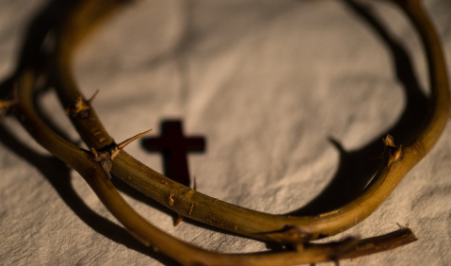

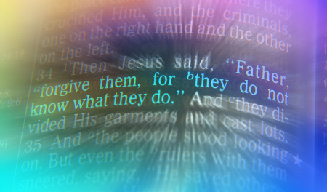
2.苦难的目的性与救赎性
苦难的作用
苦难的目的性
苦难的救赎性
成就救赎计划的工具
苦难转化为祝福
与神关系深化的契机
炼净与塑造信心的方式
每样苦难都有其发生和运作的目的
苦难提醒人类自身的有限与堕落
成圣与塑造品格的途径
不只是目的本身，也是手段
借此更加认识神，与神同行
耶稣基督的受难与复活
主动担当人类罪的刑罚。
为世人的罪受尽屈辱与痛苦。
理解一切苦难的钥匙

Slide 15

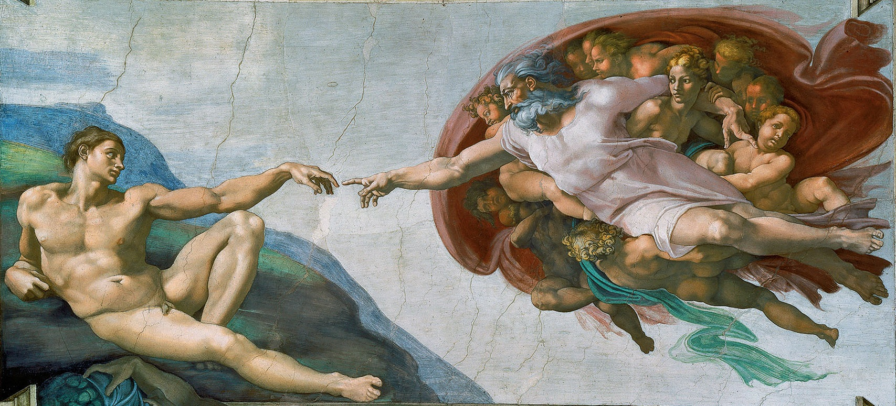
2.苦难的目的性与救赎性:苦难与救赎
苦难在救赎历史中并非终点，而是通向复活荣耀的必经之路。基督受难后的复活，预示苦难的暂时性与荣耀的永久性。
基督的十字架不只证明对罪的公义，更显明神对人类无条件的爱。苦难不仅是炼净，更是见证，是神国度扩展的途径。基督徒在苦难中的忍耐，不再只是对神帮助的盼望，更是与基督同死同活的具体实践

Slide 16

3.苦难对教会的意义
苦难不仅是个体，也是群体使命的一部分。初代教会在逼迫中成长，教会历史上许多复兴与改革也都伴随着苦难。这是因为基督徒的苦难成为世人看见信仰真实与神同在的见证。
教会的使命并不是逃避或否认苦难，而是在苦难中持守真道、彼此扶持，并以盼望回应绝望的世界。基督的十字架不仅是个体基督徒的榜样，也是教会群体共同生命的中心

Slide 17
对世俗苦难论的反驳
05

Slide 18

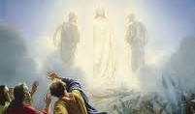
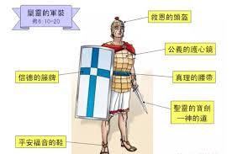
对世俗苦难论的反驳
苦难与神的公义和良善
神的意念高过人的意念
基督徒应有的装备
神是完全的公义和良善，
在神没有做错的事。
神的意念高过人的意念，
人的视野是有限的。
基督徒应装备圣经真理，
以抵挡这些愚拙的“智慧”。

Slide 19


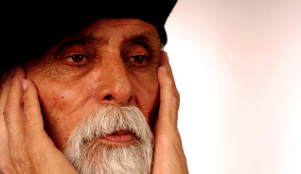
非基督教的苦难观
一、无知与骄傲
二、苦难并不存在
三、神不是全能的

Slide 20

一、无知与骄傲
苦难与人的关系判定
这些观点中任意发挥人的自主性，好像可以对苦难和人之间的关系，做出理所应当的判定，这可能会有以下几种表现

Slide 21

一、无知与骄傲：1.苦难应当发生在坏人（罪人）身上
善有善报，恶有恶报
不能完全保证自己是绝对公义的，
也不能完全知悉那些苦难中人的整个前因后果。
打着公正的幌子，
大多只是不想经历苦难中的痛苦，
这是极大的愚昧无知，是自我欺骗和逃避

Slide 22



一、无知与骄傲：2.人有能力（金钱、权力等），能使人避免苦难
虚假的安全感
人所仰仗的事物在苦难面前，毫无作用，即便是家财万贯，权势滔天。
正如神对无知的财主说的，“无知的人哪，今夜必要你的灵魂，你所预备的要归谁呢？”
人的力量在苦难面前，实在太过渺小。
换而言之，若是人自己有能力胜得过苦难，那又何必称为苦难

Slide 23
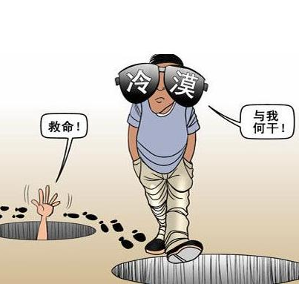
一、无知与骄傲：3.苦难没有在自己周围或者在自己身上，那就无关紧要
事不关己，高高挂起
况且即便可以对别人身上的苦难熟视无睹，但这样“平静”却并不能支持他们在自己身在苦难中时也能“平静”。
但苦难的普世性，恰恰是每个人都无法逃避的。
缺失了在人类群体生活中很重要的同情心和怜悯之情。
神的律法当中包含着“爱人如己”，耶稣对门徒的教导也说“我怎样爱你们，你们也要怎样相爱”。
若是人类群体中丧失了这种彼此相爱的属性，这样的后果是难以想象的

Slide 24

二、苦难并不存在
无所谓者
否认苦难本质的影响
01
02
眼中所看上去的“灾祸”，对于理性的人来说并没有什么可愤慨的。
对那些在苦难当中痛苦万分的人熟视无睹
痛苦与苦难的真实性探讨
神所启示的苦难
03
04
肉体上的痛苦，心灵上的痛苦，都是实在能被人所感知到，并且深陷在其中备受煎熬的。
苦难是真实的，痛苦也是真实的。
神的旨意中也明确表明包含罪恶和不幸的部分。

Slide 25

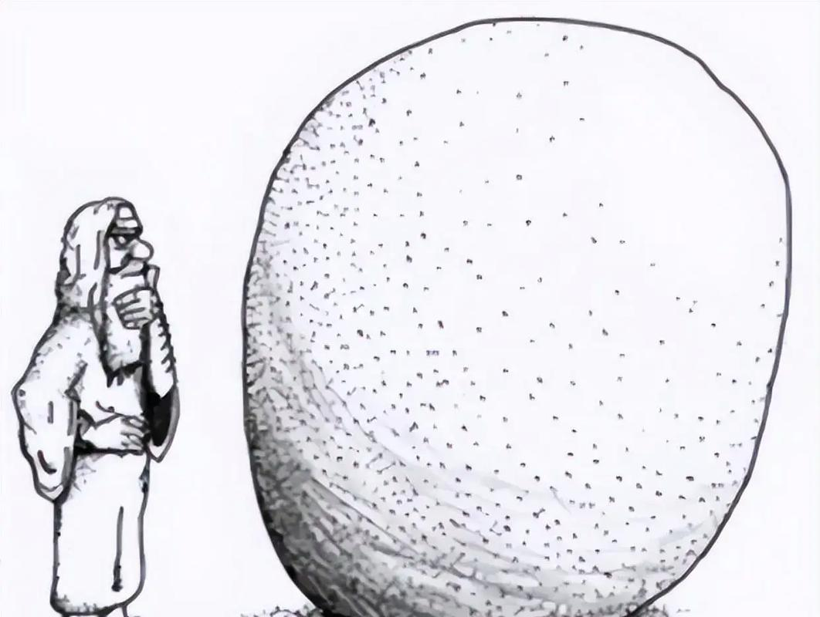
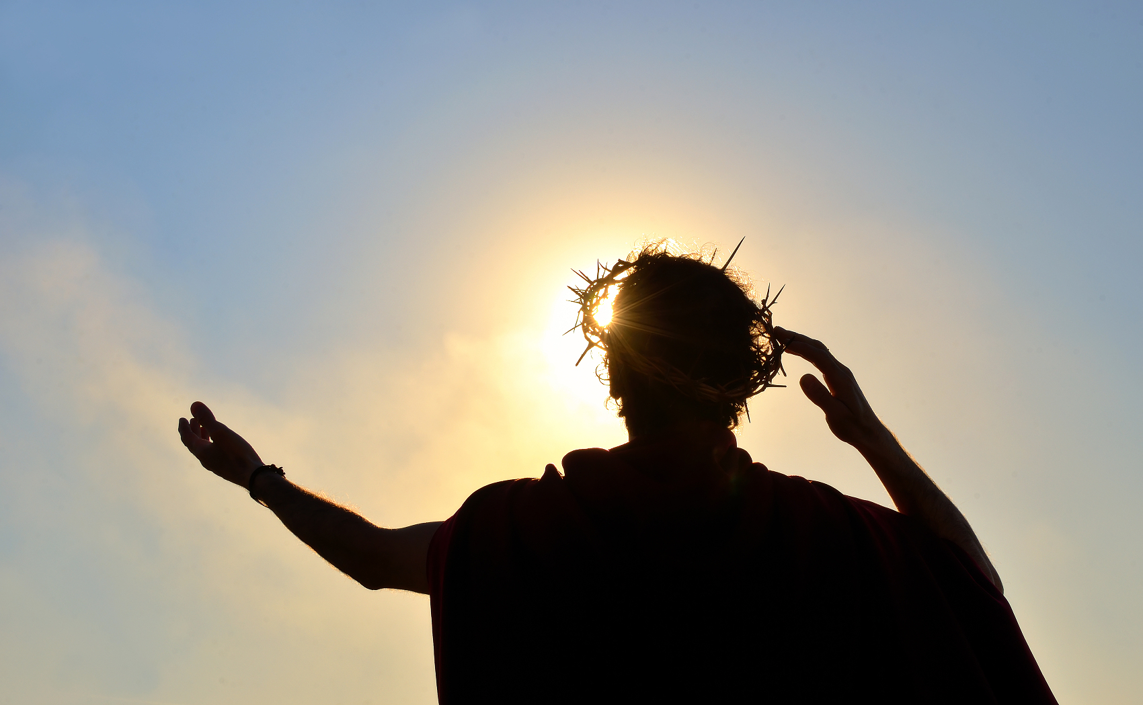
三、神不是全能的
苦难的认知局限来源
对神作出的错误结论
神的作为与启示主权
太多无法理解的领域；
对神和苦难的认知不完全；
人自身条件的有限。
没有资格，也毫无指导意义；
是人对神的不理解。
只有神能完全地诠释神和神的作为，
神行动和解释地主权在乎神自己

Slide 26
苦难中的盼望
06

Slide 27
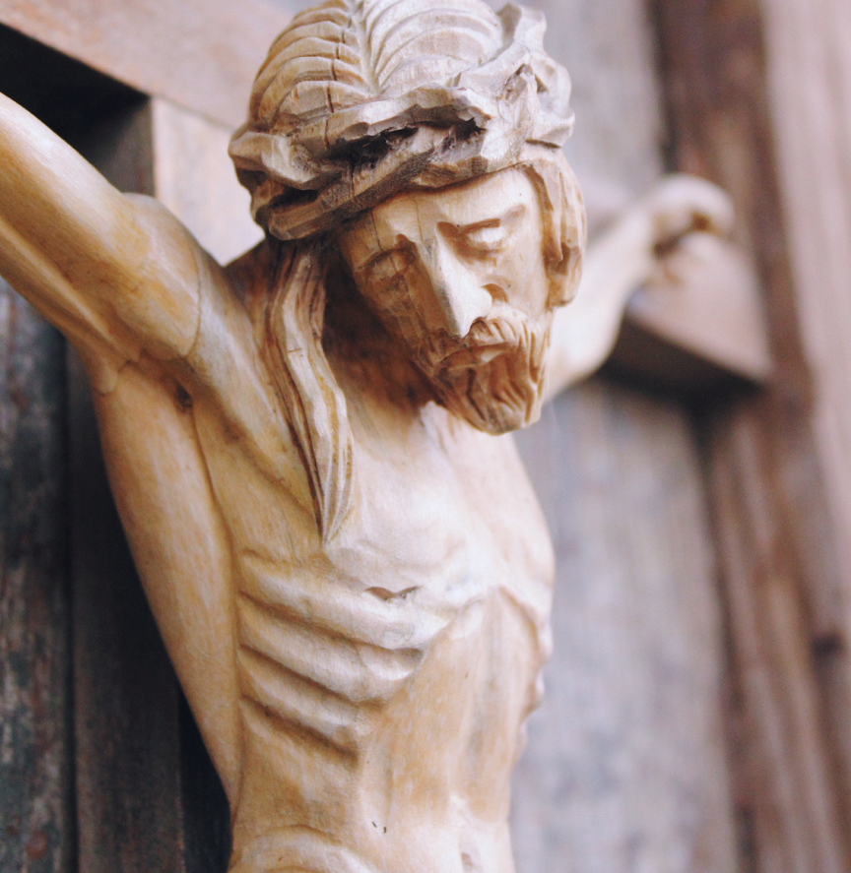
圣经中的苦难观
苦难的来源
上帝的同在
耶稣的榜样
未来的应许

Slide 28

苦难的来源
罪与苦难的起源
因着始祖犯罪，咒诅临到人的身上（创3：14-21）。
苦难的存在，源自罪进入世界，
并不是无中生有，也实际存在。

Slide 29
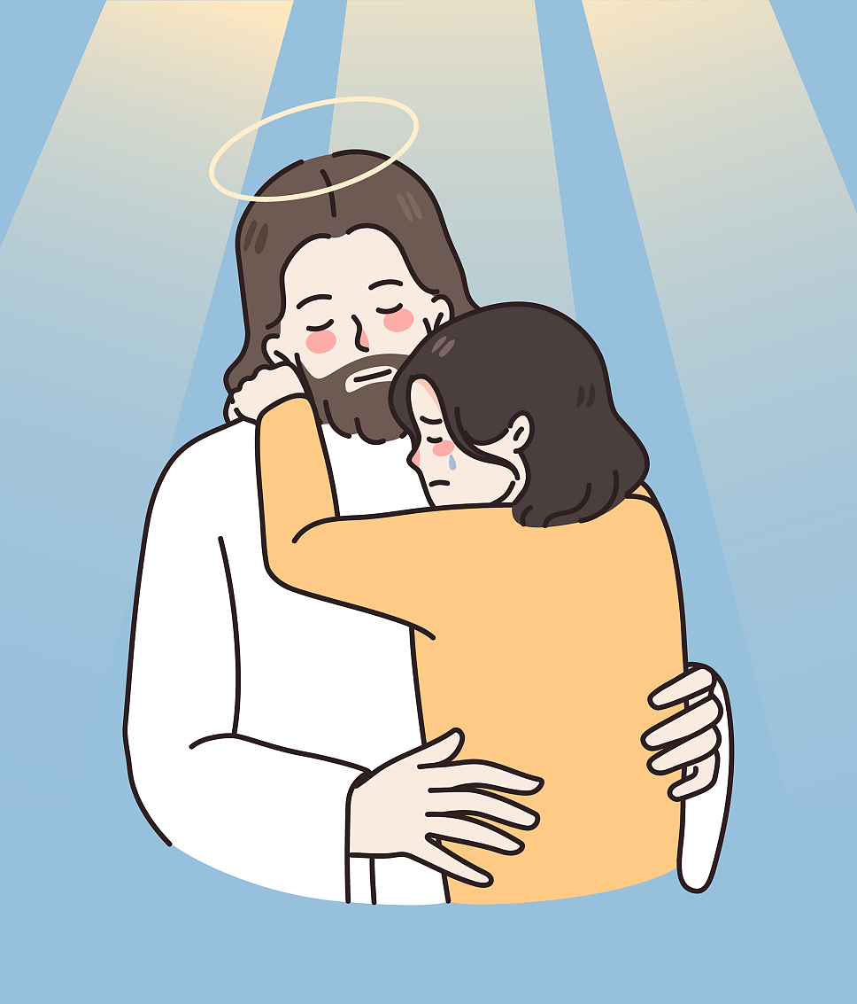
上帝的同在
神与苦难中的基督徒同在
神是掌管万有的主宰，
神的确依旧与每位祂的儿女同在。
祂称量每一份基督徒身上的担子，
祂还与每一个苦难中的基督徒同在，
基督徒在苦难中从基督里面得平安，

Slide 30

耶稣的榜样
基督徒的榜样
神道成肉身，使祂的儿子降到世上，
为我们领受苦难，流血舍命，代赎罪债。
耶稣为我们每个基督徒立定了榜样。
基督徒的预备
在世上经历苦难是必有的。
不是为真理受苦，就是为罪受苦。
只是因行善为真理受苦，
总强如因行恶为罪孽受苦。

Slide 31

未来的应许
荣耀和未来
世上的一切都将过去，苦难也不例外。
直到最后的日子，每个人都将见证基督的荣耀，
祂将与祂的儿女们一同喜乐。
只要坚定跟随神的旨意，
最终将会领受神应许美好的未来

Slide 32
当代挑战的应用
07

Slide 33



当代挑战的应用
关怀体谅别人的苦难
积极面对自己的苦难
苦难中体贴神的旨意

Slide 34


关怀体谅别人的苦难
关怀苦难中的人们
苦难与罪恶并不是简单一一对应的关系，
以关怀的心，体谅他们所经受的真实的痛苦，为其代祷
深化对神的认识与体验
帮助人更清楚认识神。
教导、辅助、与人一同祷告，
促使他们沉思默想并积极研读神的话语

Slide 35

积极面对自己的苦难
神的同在与苦难的意义
体察到神与人同在。
神知晓每一份临在人身上的苦难，
清楚人在整个苦难中的经历。
神允许苦难发生在人身上，但神也亲自看顾和保守。
神的旨意与信靠
祂为每一个祂的儿女预备美好的旨意。
我们需要也应该，越发地相信祂，
相信祂的同在，相信祂的看顾，
相信祂的保守，相信祂是公义的神

Slide 36

苦难中体贴神的旨意
更好的理解苦难，也更好的理解神在我们身上的安排。
使基督徒顺服在神的旨意当中，对神的应许越发有信心

Slide 37
结语
08

Slide 38

“愿你们平安”
苦难是因罪进入世界的，是真实的。
苦难不是神不爱的证据，而是神在救赎中的方式。
苦难并非最后的结局，而是通向荣耀的道路。
这不仅是神学的真理，更是苦难中可以持守的确据与盼望。
也是唯一能够带领人来正确看待世上一切苦难的方法。
也许我们无法在苦难当中理清前因后果，
也许我们同样不能决定苦难的发生，
但是我们可以有从神而来的平安，
让我们在苦难中站立的稳，
盼望人人来主面前得享平安

Slide 39
谢谢
THE END

